Slide 1
“Imposto de renda pessoa física 2017/2016 o papel do contador.”
Prof. Msc Oscar Lopes da Silva
Mestre em Contabilidade e Finanças pela UFPR
Conselheiro do CRCMG
Coordenador do Grupo de Trabalho da Elaboração de Provas do Exame de Suficiência do Sistema CFC/CRCs.
Coordenador do Grupo de Trabalho de
Elaboração do Balanço Socioambiental
do CRCMG há 10 anos.

Slide 2
O PAPEL DO CONTADOR É
TÃO RELEVANTE QUANTO A DE UM DOMADOR DE LEÃO.
LEVAR AO CLIENTE AS MELHORES SOLUÇÕES PARA A ELABORAÇÃO
DO IRPF.
DAR TRANQUILIDADE AO CLIENTE COM SEGURANÇA.
APRESENTAR UM PLANEJAMENTO TRIBUTÁRIO PARA O
CLIENTE PARA QUE ELE TENHA A CERTEZA DE QUE
PAGA IMPOSTOS ADEQUADOS.
TRABALHAR COM ÉTICA E PROMOVER A QUALIDADE NA ELABORAÇÃO DO IRPF

Slide 3
Imposto de renda pessoa física não é simplesmente preencher uma declaração
Precisa conhecer e saber responder tudo.
Precisa ter visão tributária.

Slide 4
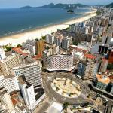
Precisamos estudar e saber muito para elaborar uma declaração
Por exemplo:
Quem sabe o que é Laudêmio?

Slide 5
LAUDÊMIO
É uma tarifa de 5% sobre o valor venal ou da transação do imóvel a ser paga à União quando ocorre uma transação onerosa com escritura definitiva dos direitos de ocupação ou aforamento de terrenos da União, como terrenos de marinha.
Não é imposto nem taxa, portanto,
não se caracteriza
como um tributo.
Quem paga é quem vende o imóvel ou terreno.

Slide 6
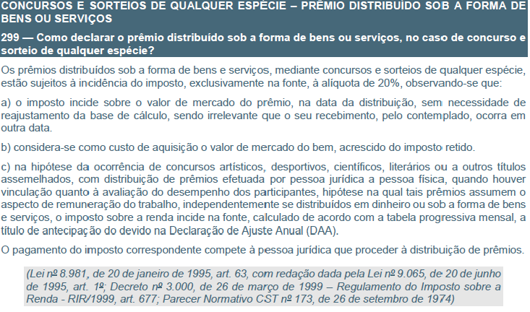

Slide 7
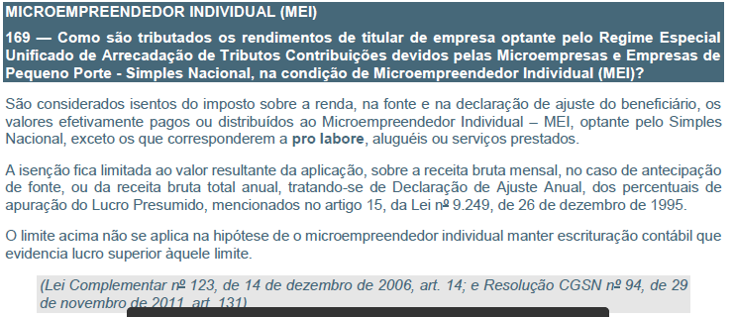

Slide 8
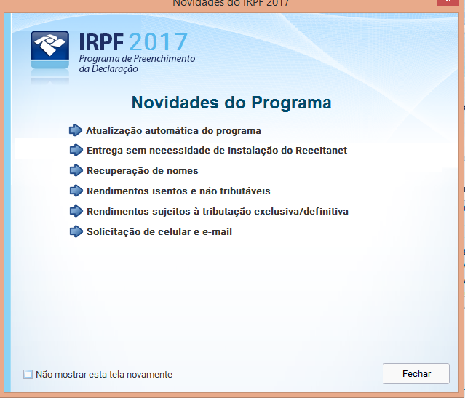
Cada vez mais complexo e mais fácil de preencher

Slide 9
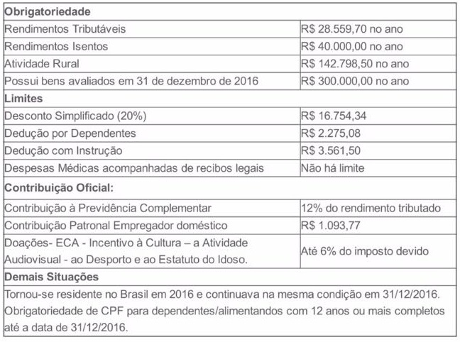
Obrigatoriedade
Limites
Contribuição oficial

Slide 10
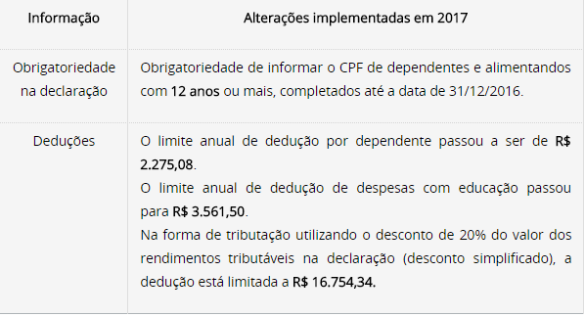
Informações mínimas

Slide 11
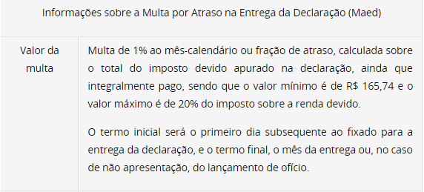
Permanece a mesma regra e percentual e valor

Slide 12
Esse é o pulo do gato!!!
Ganhar dinheiro arrumando o que o leigo fez de errado.

Slide 13
DIMOF - Declaração de Informações sobre Movimentação Financeira
DECRED - Declaração de Operações Com Cartões de Crédito
DIMOB - Declarações de Informações sobre Atividades Imobiliárias),
DOI - Declaração sobre Operações Imobiliárias
Siscoserv - Sistema Integrado de Comércio Exterior de Serviços, Intangíveis e Outras Operações que Produzam Variações
no Patrimônio.

Slide 14
Empresas Regulamentadas
Fluxo de Caixa
Clientes em malha
Área de restrição

Slide 15
Ganhos de capital
Livro caixa
Atividade Rural
Aplicações Financeiras – Renda Fixa e Variável
Obrigatoriedade

Slide 16
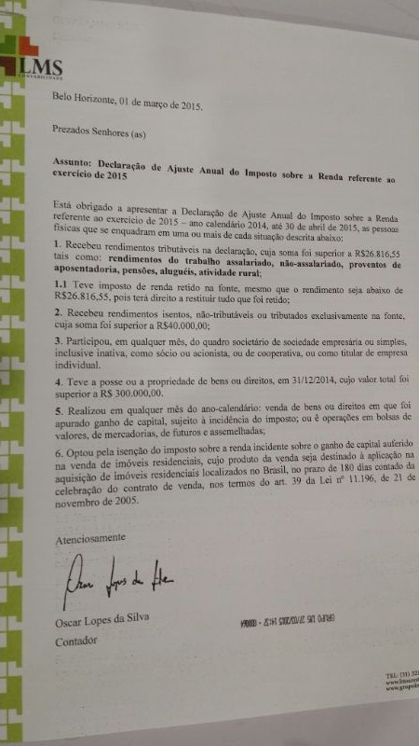
DICAS DE SUCESSO
Envie uma carta para seu cliente em fevereiro.
Antecipe as informações da obrigatoriedade a ele e já peça os documentos.

Slide 17
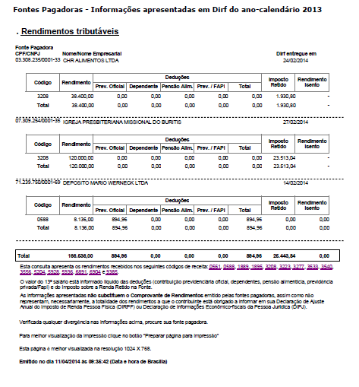
DICAS DE SUCESSO
Antes de transmitir a declaração confira a declaração com as fontes pagadoras que foram enviadas na DIRF.

Slide 18
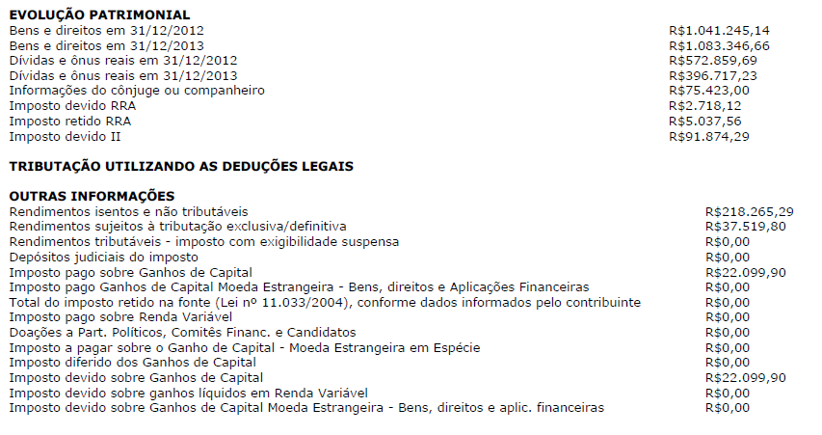
DICAS DE SUCESSO
Faça análise da variação patrimonial

Slide 19
DICAS DE SUCESSO
Faça um estudo das aplicações financeiras, afim de melhorar os ganhos do seu cliente.

Slide 20
DICAS DE SUCESSO
Envie um folder eletrônico para seus clientes e para novos clientes.

Slide 21
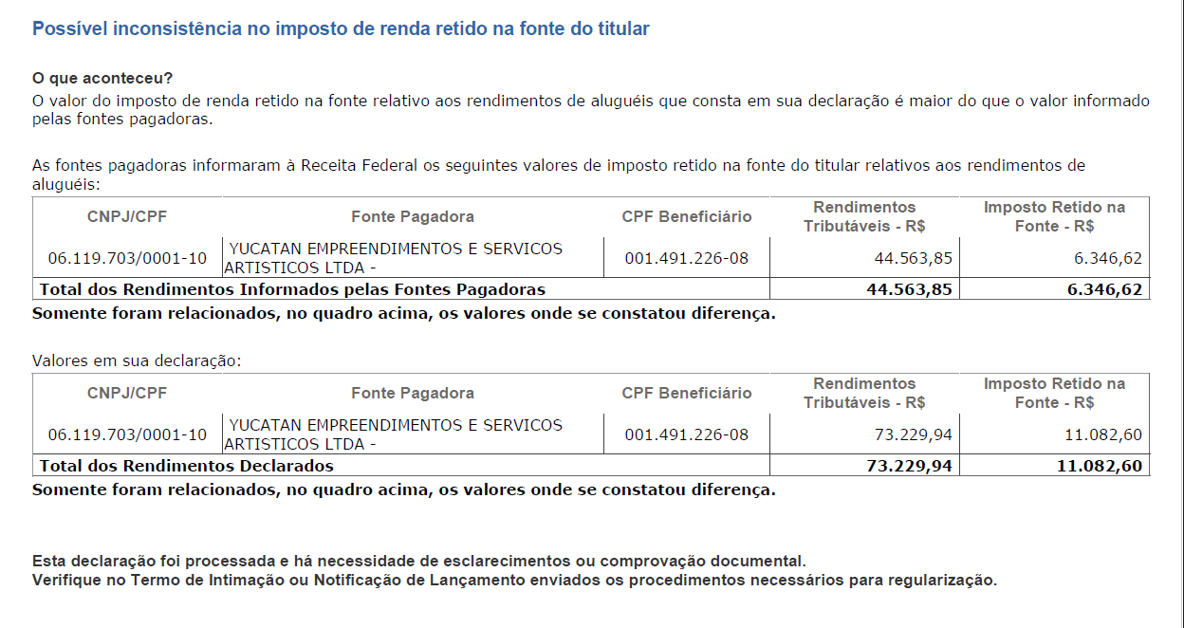
DICAS DE SUCESSO
Acompanhe a declaração na receita federal e todo dia trinta mande um relatório para seu cliente como esta a declaração.

Slide 22
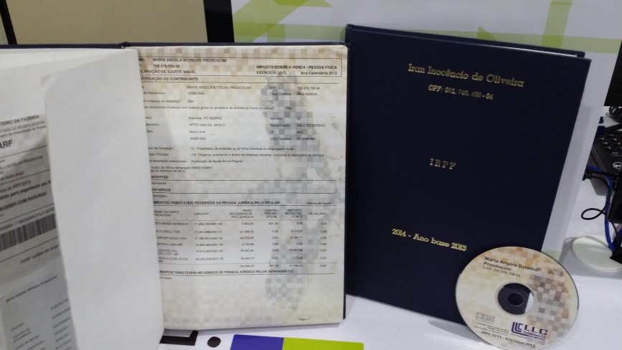
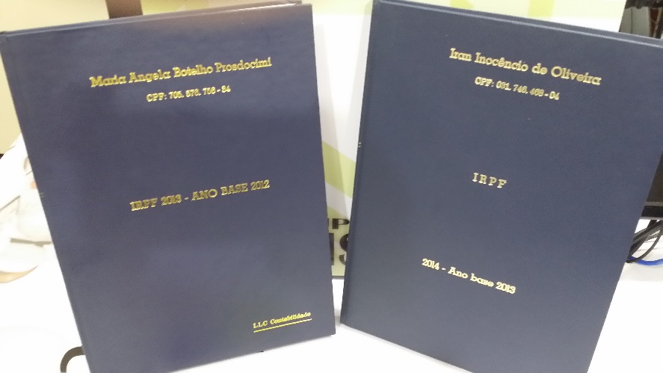
DICAS DE SUCESSO
Você esta vendendo um serviço.
Organização, capricho e qualidade são essenciais.
Faça ele se apresentar na forma de um produto.

Slide 23
prof_oscarlopes@saberesaber.com
oscarlopes@lmscontabilidade.com.br
Muito obrigado!

